Slide 1
Lecture 2: Custom Tag Libraries
Giới thiệu
Tag Handler Class (lớp thực hiện các công việc cuả thẻ)
Tag Library Descriptor File
Uses The Tag
Cách mô tả TLD
Gán thuộc tính cho thẻ
Tag Body

Slide 2
Giới thiệu
Để sử dụng taglib chúng ta phải thực hiện 03 bước sau:
  1.) The tag handler class – lớp thực hiện các công việc mà thẻ cần phải làm.
  2.) The tag library descriptor file—that maps the XML element names to the tag implementation.
  3.) The JSP file that uses the tag library.

Slide 3
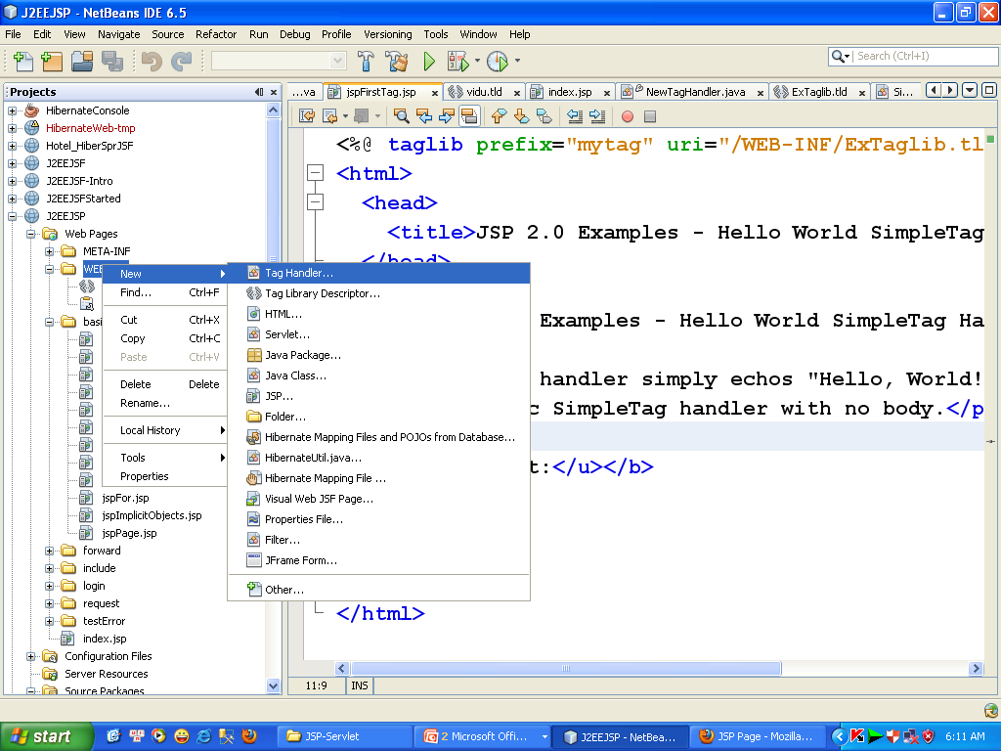
Tag Handler Class
Muốn định nghĩa thẻ mới, bạn phải viết một lớp thực hiện các công việc của thẻ.
Lớp này phải cài đặt giao diện: javax.servlet.jsp.tagext.Tag interface.
Và thường kế thừa lớp TagSupport or BodyTagSupport classes.

Slide 4
Tag Handler Class
Notice, I’ve put the tag handler class in a package, so that will be a directory inside the classes : Lưu ý, tôi đã đặt lớp xử lý thẻ trong một gói, vì vậy đó sẽ là một thư mục bên trong các lớpdirectory.
package exampleTags;
import javax.servlet.jsp.*;
import javax.servlet.jsp.tagext.*;
import java.io.*;
public class FirstTag extends TagSupport
{
public int doStartTag()
{
try
{
JspWriter out = pageContext.getOut();
out.print( “My First Tag” );
}
catch( IOException io )
{
System.out.println( “FirstTag threw an IOException io” );
}
return SKIP_BODY;
}
}
If you think about XML, it always has a Start Tag and an End Tag. Usually—but not always—there is a body between the tags. In this case, we’re just giving a start tag. :
Nếu bạn nghĩ về XML, nó luôn có Thẻ bắt đầu và Thẻ kết thúc. Thông thường - nhưng không phải luôn luôn - có một phần thân giữa các thẻ. Trong trường hợp này, chúng tôi chỉ đưa ra một thẻ bắt đầu.
When we return this constant int, “Skip any text you find between the body of the tag.” : Khi chúng tôi trả về hằng số int này, "Bỏ qua bất kỳ văn bản nào bạn tìm thấy giữa phần nội dung của thẻ."

Slide 5
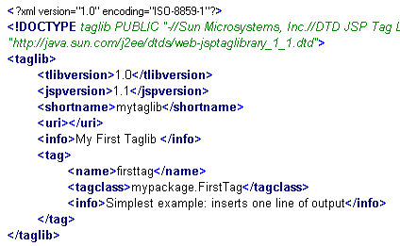
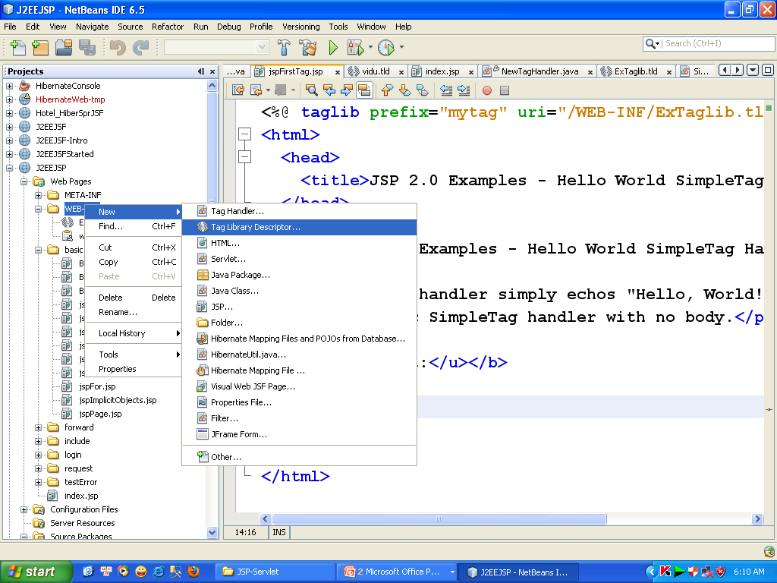
Tag Library Descriptor File
ExTaglib.tld
The “shortname” is the library name, which will appear to the left of the colon.: “Tên viết tắt” là tên thư viện, sẽ xuất hiện ở bên trái dấu hai chấm.
The tag’s “name” is the part that will appear to the right of the colon. ;
“Tên viết tắt” là tên thư viện, sẽ xuất hiện ở bên trái dấu hai chấm.
This is the Java class that implements the tag. The class is usually placed in a package.
Đây là lớp Java thực thi thẻ. Lớp thường được đặt trong một gói.

Slide 6
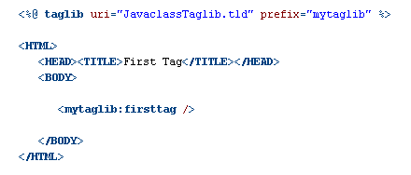
Uses The Tag
The .tld file we just created must be referenced here at the top in a taglib Directive.
TestFirstTag.jsp
The prefix parameter tells our JSP which “shortname” prefix to look for inside the .tld file.
Since the URI for our .tld file does not specify a path, then we are saying it will be found in the same directory as the JSP.

Slide 7
Tạo FirstTag
Xem FirstTag.java trong package exampleTags
Tạo một thư mục TLDTags trong WEB-INF
Tạo file mô tả trong thư mục TLDTags – ExTagLib.tld
Tạo file jspFirstTag.jsp
Run: http://localhost:8080/TH38/jspFirstTag.jsp

Slide 8
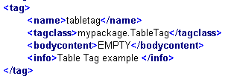
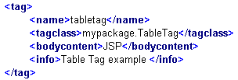
Cách mô tả TLD
Với thẻ không quan tâm đến nội dung trong thẻ:
Nội dung của thẻ chứa mã JSP:
• Thẻ cần xử lý nội dung trong nó:

Slide 9
Gán thuộc tính cho thẻ
Khi sử dụng, thuộc tính được gán theo cú pháp:
  <prefix:tagname attribute1=“value1” attribute2=“value2” />
Đối với tag handler class phải cài đặt các method sau:
  public void setAttribute1( String value1 )
  and public void setAttribute2( String value2 )

Slide 10
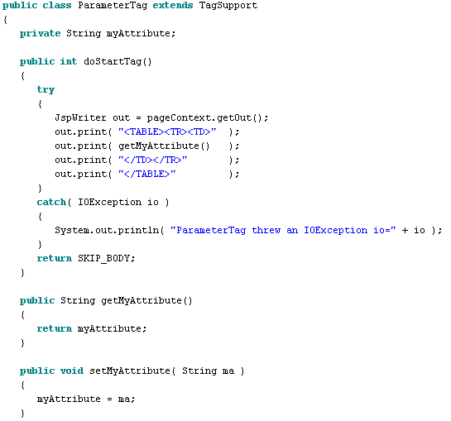
Gán thuộc tính cho thẻ

Slide 11
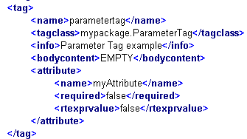
Mô tả TLD với tham số
When you have chosen to include an attribute in your tag, you need to add the attribute tag, which itself has three possible sub elements.
The name here is case sensitive. Remembering the rules of JavaBeans, it must match the getters and setters in your class.
This optional attribute rtexprvalue shows whether it is okay for the value to be the result of a JSP Expression.
<%= expression %>

Slide 12
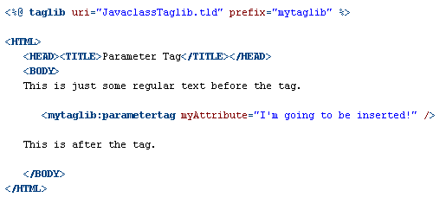
Gán thuộc tính cho thẻ
See how this is going to work? Whatever we insert in myAttribute gets inserted into the tag when it’s made.

Slide 13
Tag Body
Đối vơi thẻ bỏ qua nội dung thi phương thức doStartTag() methods have always returned the constant SKIP_BODY.
Nếu cần xử lý nội dung của thẻ thì phương thức doStartTag() method return the constant EVAL_BODY_INCLUDE
Ví dụ:
  <prefix:mytag>
  Noi dung co the chua jsp code.
  </prefix:mytag>

Slide 14
Tag Body
• Đối vơi Tag Body chúng ta phải xử lý thêm ở trong phương thức doEndTag()
• For its return value, you can have the doEndTag() method either:
return EVAL_PAGE;
or
return SKIP_PAGE;
This means, after you’re done with the end tag, continue to evaluate the rest of the JSP page.
This means, after you’re done with the end tag, abandon the rest of the JSP page.

Slide 15
Tag Body
Tạo FirstBodyTag.java trong package exampleTag
Tạo FirstBodyTag.tld trong thư mục TLDTags
Tạo file jspFirstBodyTag.jsp
Run:http://localhost:8080/TH38/jspFirstBodyTag.jsp

Slide 16
BodyTagSupport
Cho phép lấy nội dung của thẻ và xử lý được nội dung đó
Tạo FilterTag.java trong gói exampleTags
Tạo FilterTag.tld
Tạo jspFilterTag.jsp
Run: http://localhost:8080/TH38/jspFilterTag.jsp

